Slide 1
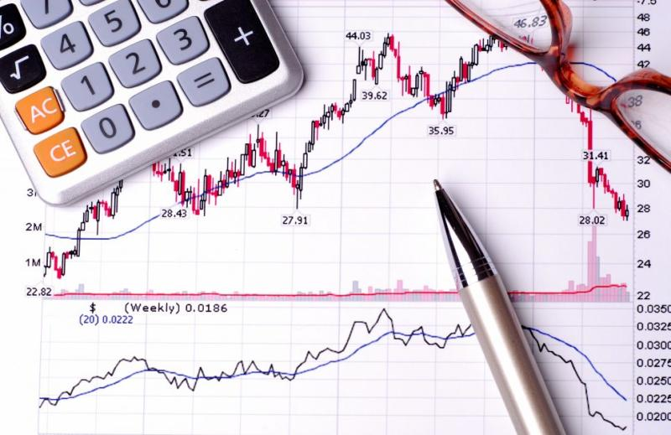
Техническая сторона искусственного интеллекта. Примеры реализации искусственного интеллекта на практике. ChatGPT

Slide 2

Яндекс – интерес с 22г. x15
Сколько весит нейросеть, чем опасна нейросеть, как попасть в нейросеть, как сделать фотосессию с помощью нейросети, как нейросеть рисует картины, как обучаются нейросети, как правильно писать промт для нейросети, какая нейросеть делает презентации, как сделать песню своим голосом через нейросеть, зачем нужны нейросети, как пообщаться с нейросетью, кто придумал нейросети, где взять нейросеть, как писать посты с помощью нейросети, как обмануть нейросеть, какие бывают нейросети, как воспользоваться нейросетью, как изменить себя с помощью нейросети

Slide 3
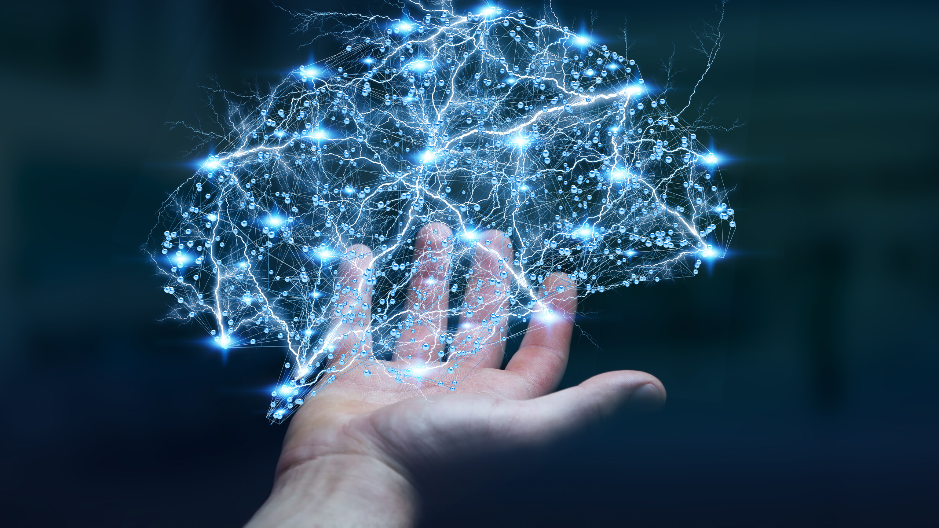
Успехи нейронных сетей
Сверточные сети и глубокое обучение
Сети «из коробки»
Генеративные модели

Slide 4
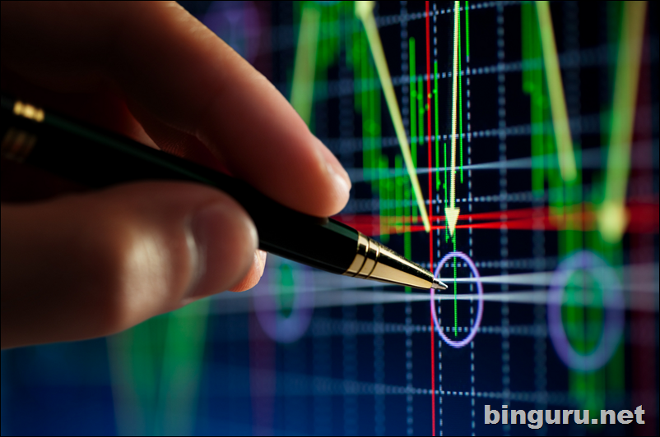
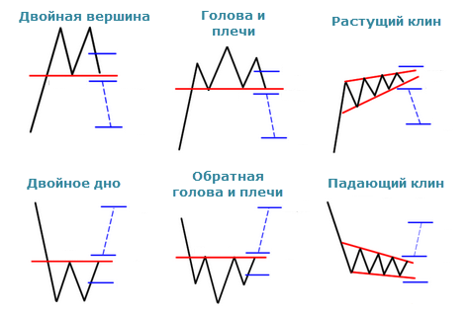
Технический анализ
И окончательный выбор модели

Slide 5
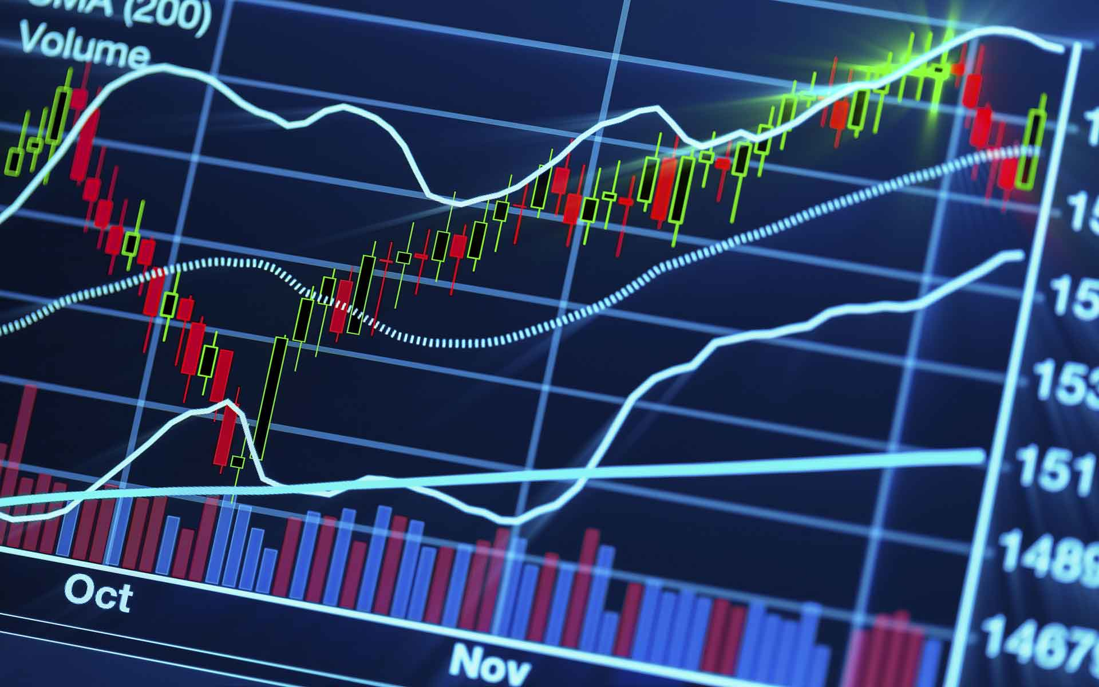
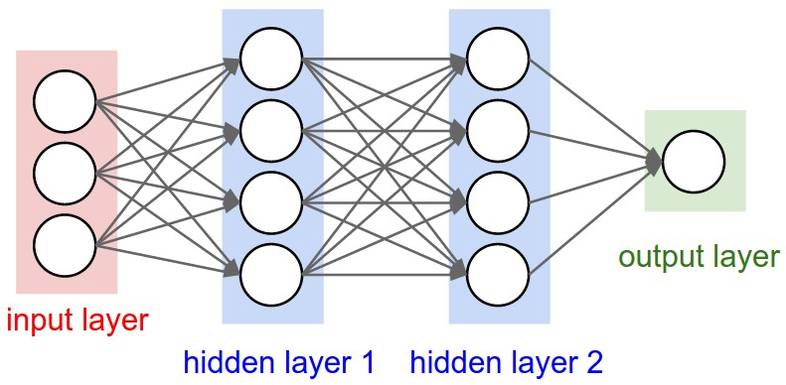

Slide 6
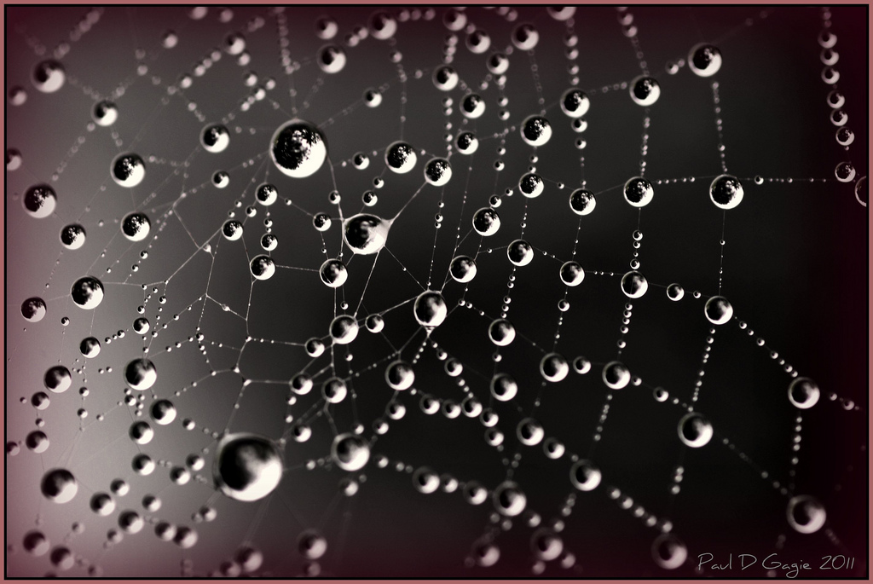
Что под капотом?
Multi-Layer Perceptron (MLP) 1958 г.
Теорема Цыбенко (1989 г.)
Обратное распространение ошибки и градиентный спуск

Slide 7
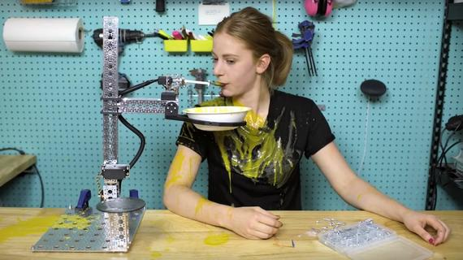
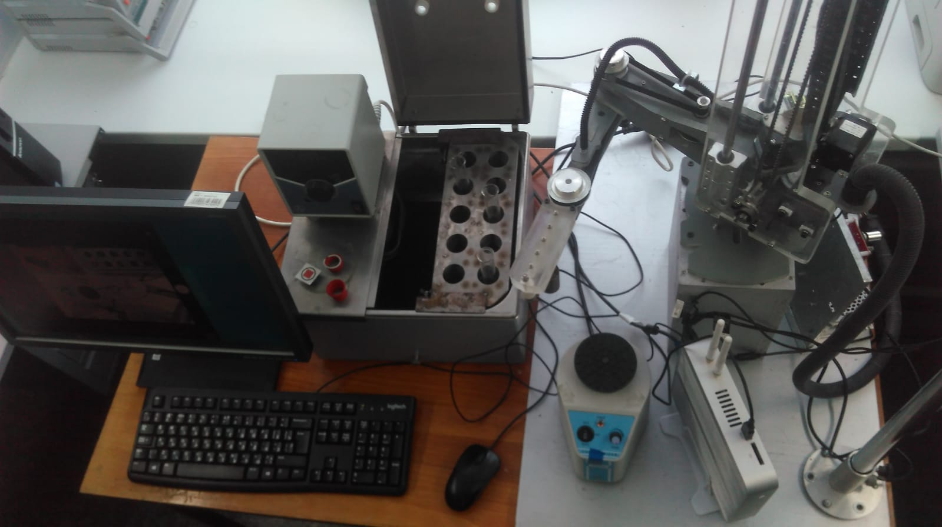
Что делать, если сеть не учится?
Манипулятор

Slide 8
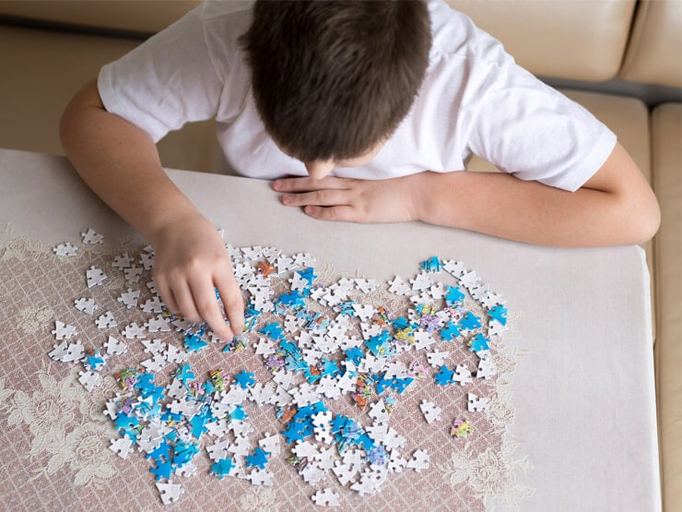
Теория и практика
Зависимости в данных нет
Зависимость есть, но алгоритм не смог ее найти
Зависимость - не функция

Slide 9
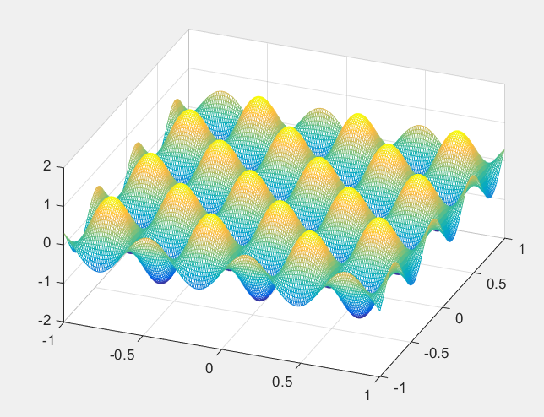
«Лунная поверхность»

Slide 10
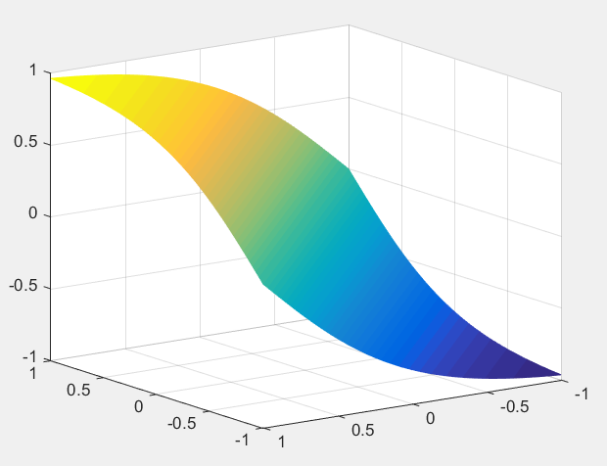
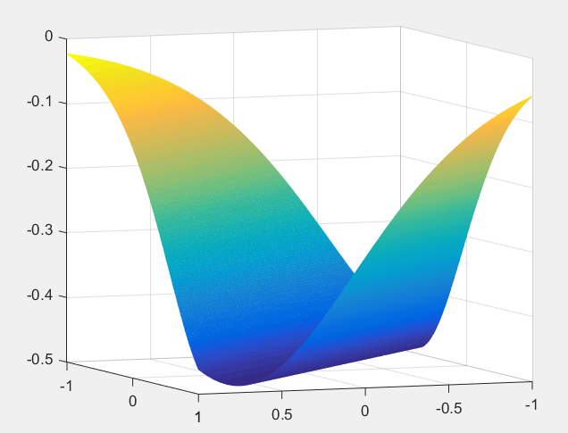
Поверхность нейронов

Slide 11
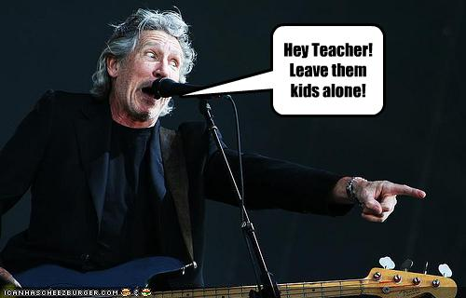
Обучение с учителем и без

Slide 12
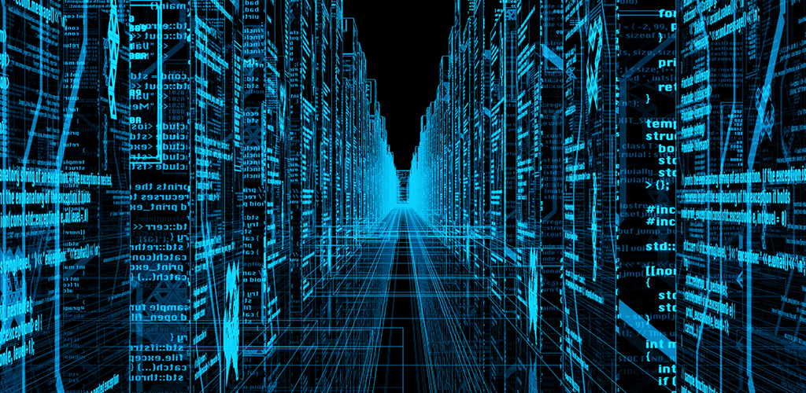
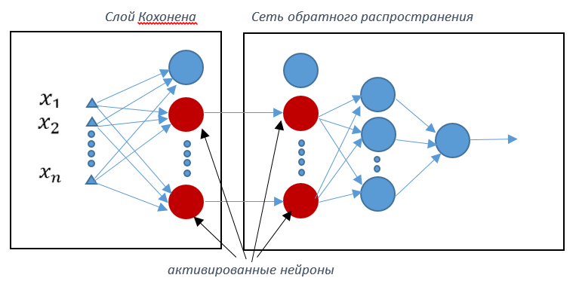
Гибридный подход
http://www.cisco.com/c/en/us/solutions/collateral/service-provider/visual-networking-index-vni/vni-hyperconnectivity-wp.html

Slide 13

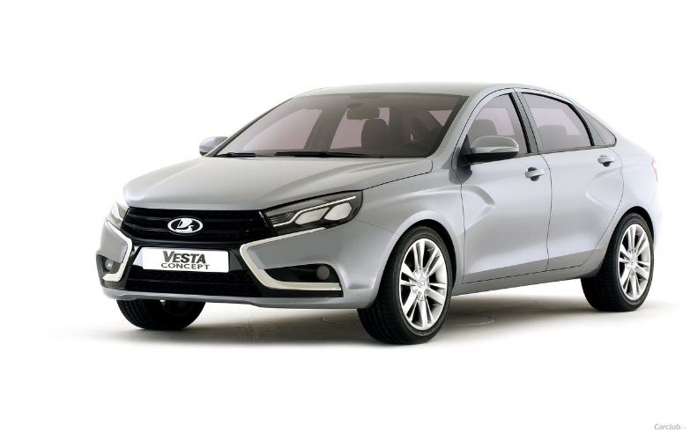
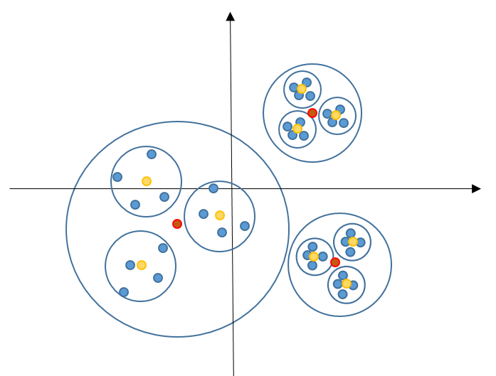


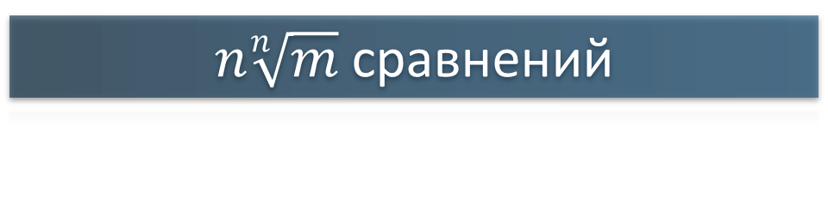
Иерархическая структура кластеров
$n\sqrt[n]{m}$ сравнений

Slide 14
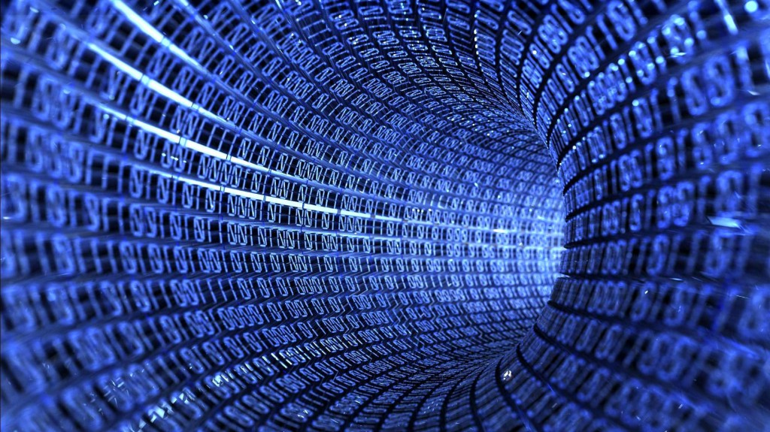
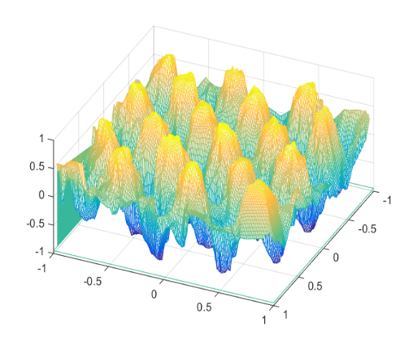
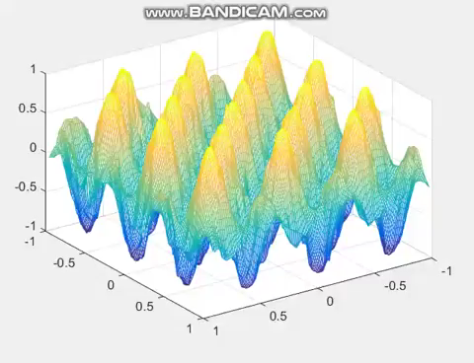
Большие гибридные сети
Гарантированное улучшение качества аппроксимации с увеличением числа нейронов

Slide 15
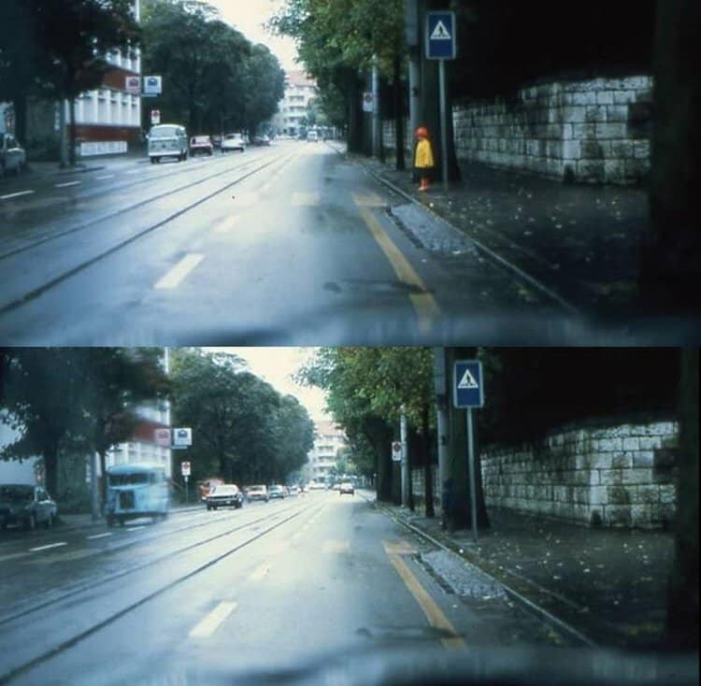
Повышение точности

Slide 16
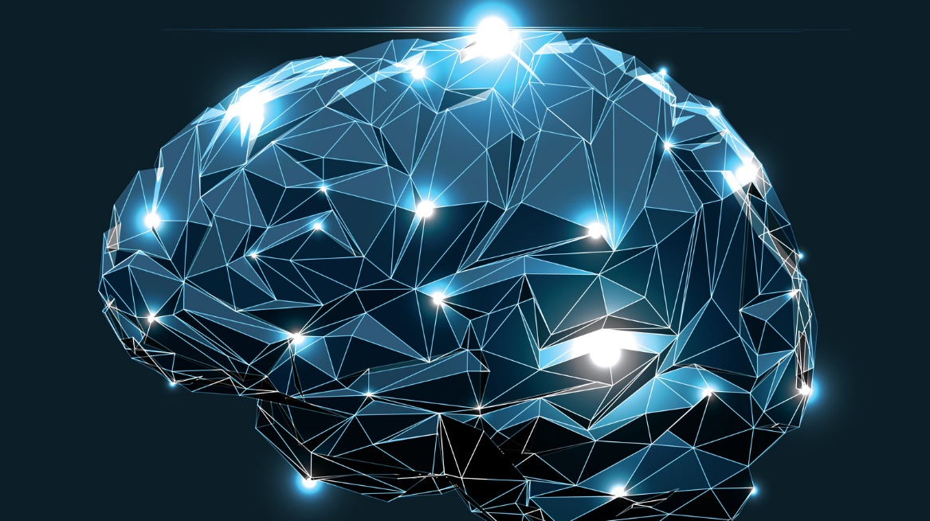
Почему это не переобучение?
Объем обучающей выборки на порядок превышает число свободных связей в сети
~ 50M примеров
~ 0.5М свободных связей
~ 3K примеров на один нейрон

Slide 17

Преимущества
- Можно задавать большую скорость обучения
- Одновременно обучается маленькая «подсеть»
- Подсеть находится быстро

Slide 18

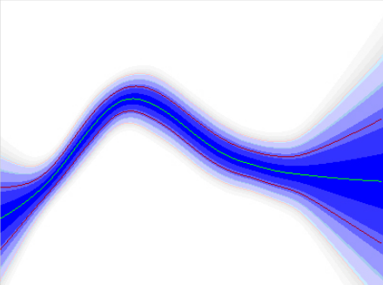
А что если это не функция?

Slide 19
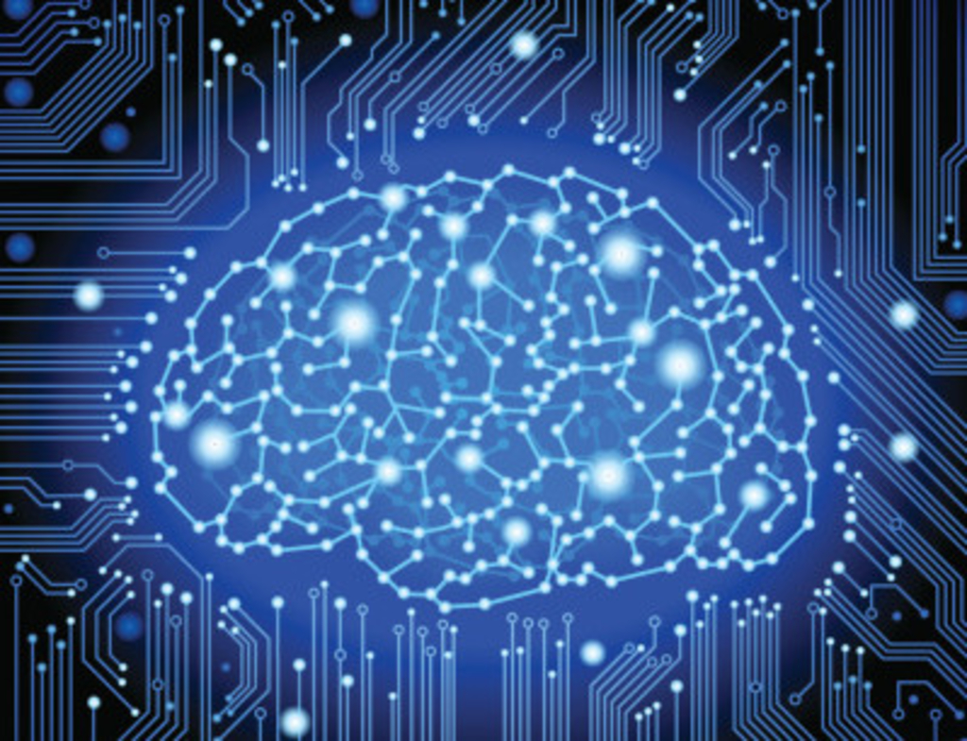
Результат
Зависимость есть
Но пока не позволяет покрывать двойную комиссию

Slide 20
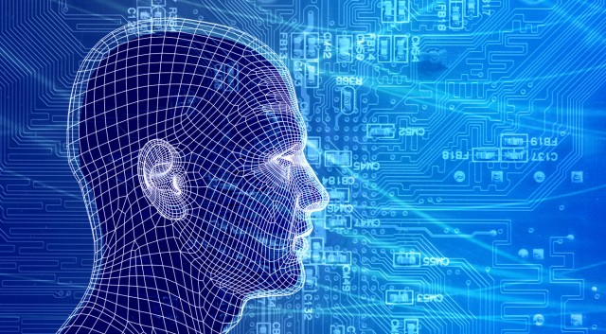
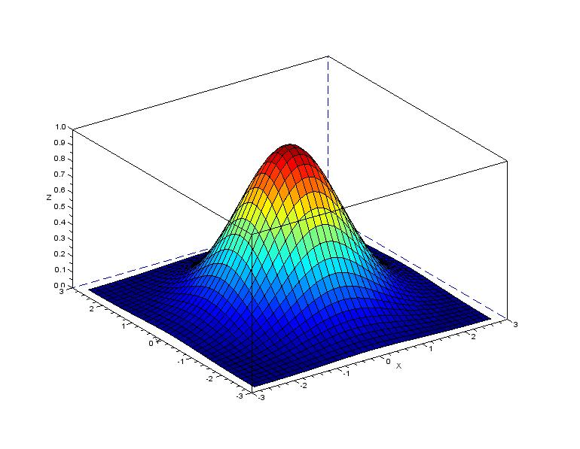
Дальнейшие улучшения
Адаптивное наращивание числа нейронов
Использование дополнительных данных
Использование RBF вместо Кохонена

Slide 21
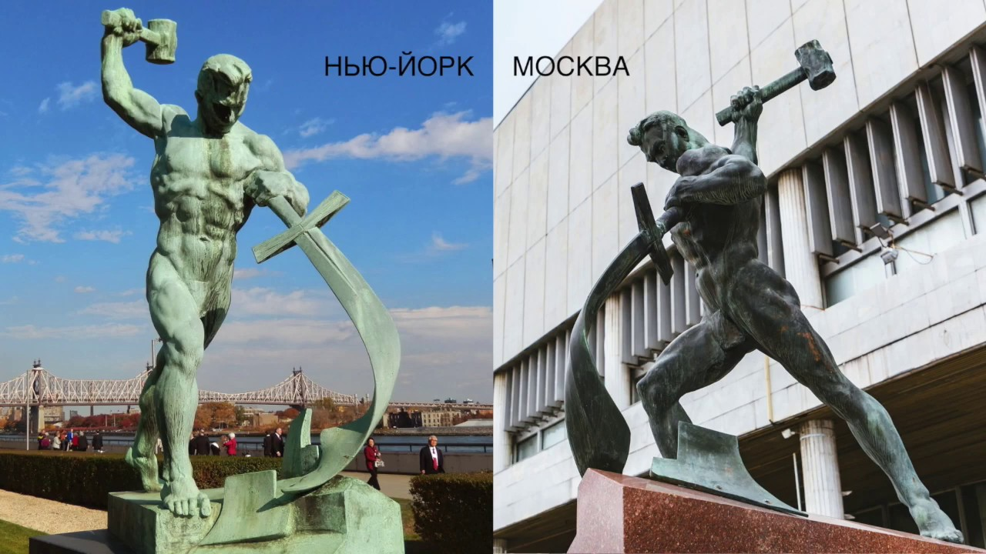
Перекуем мечи: атомная бомба, СОИ, прогнозирование временных рядов?

Slide 22
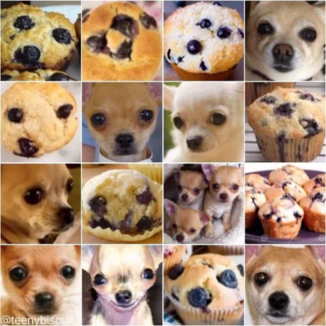
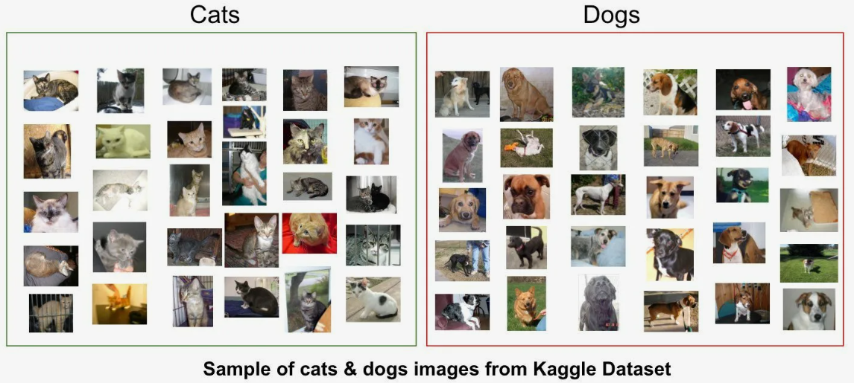
Сверточные сети

Slide 23
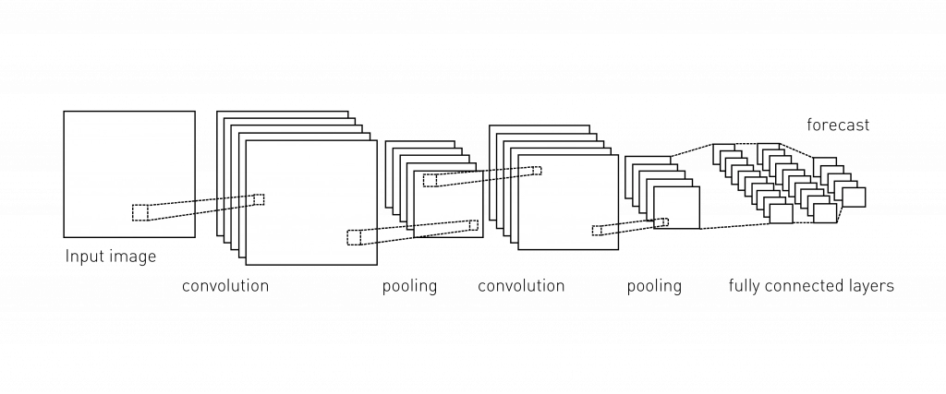
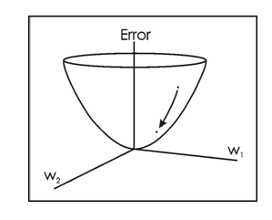
Сверточные сети

Slide 24
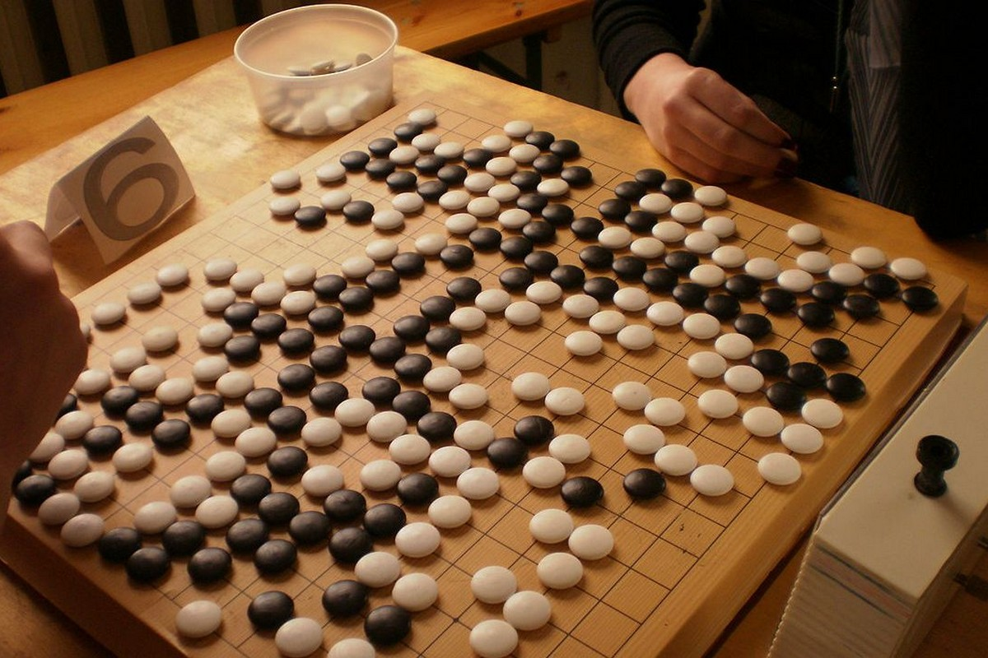
Интегрирование, шахматы и Alfa-Go

Slide 25
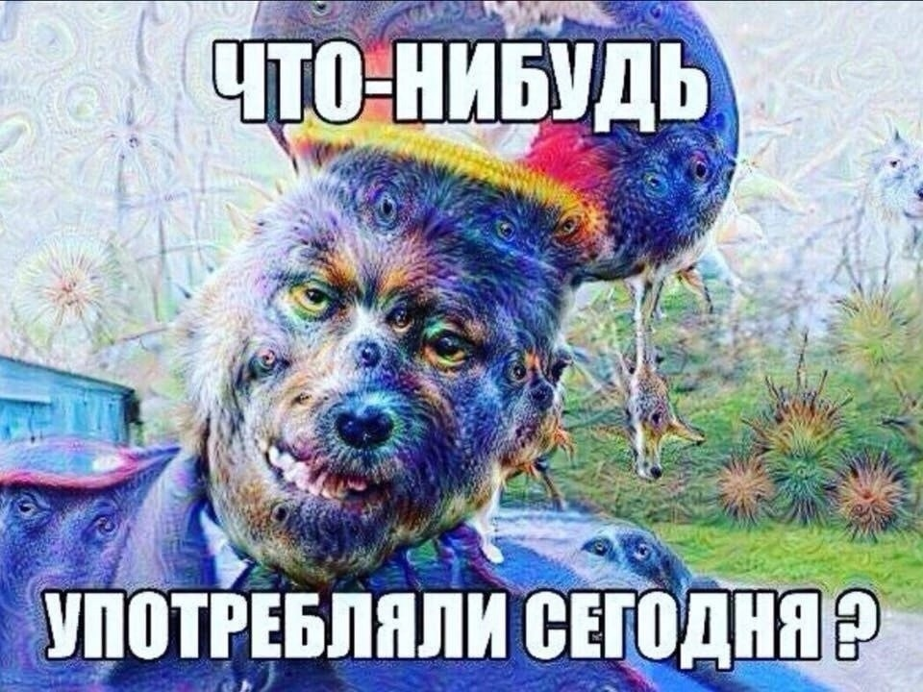

Slide 26

Генеративные модели

Slide 27
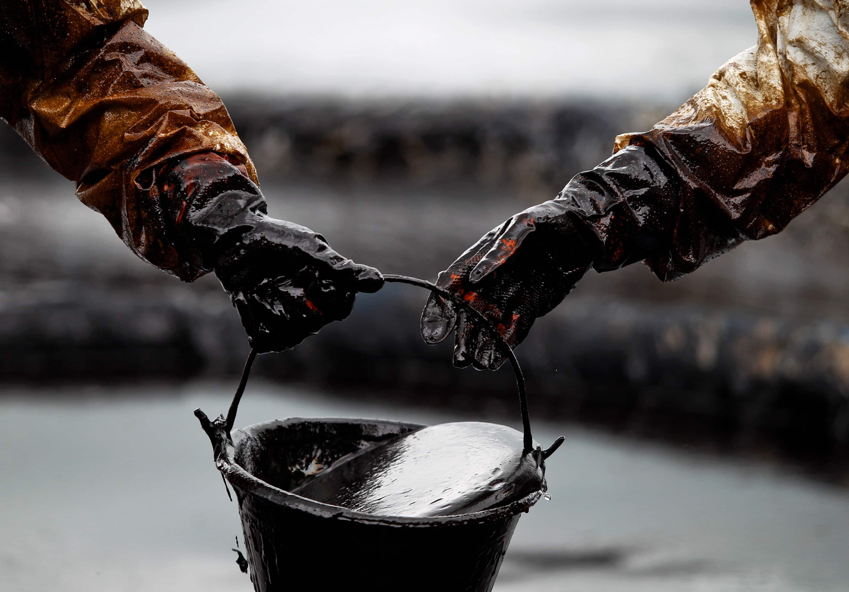
Мало знать алгоритмы, нужны датасеты

Slide 28
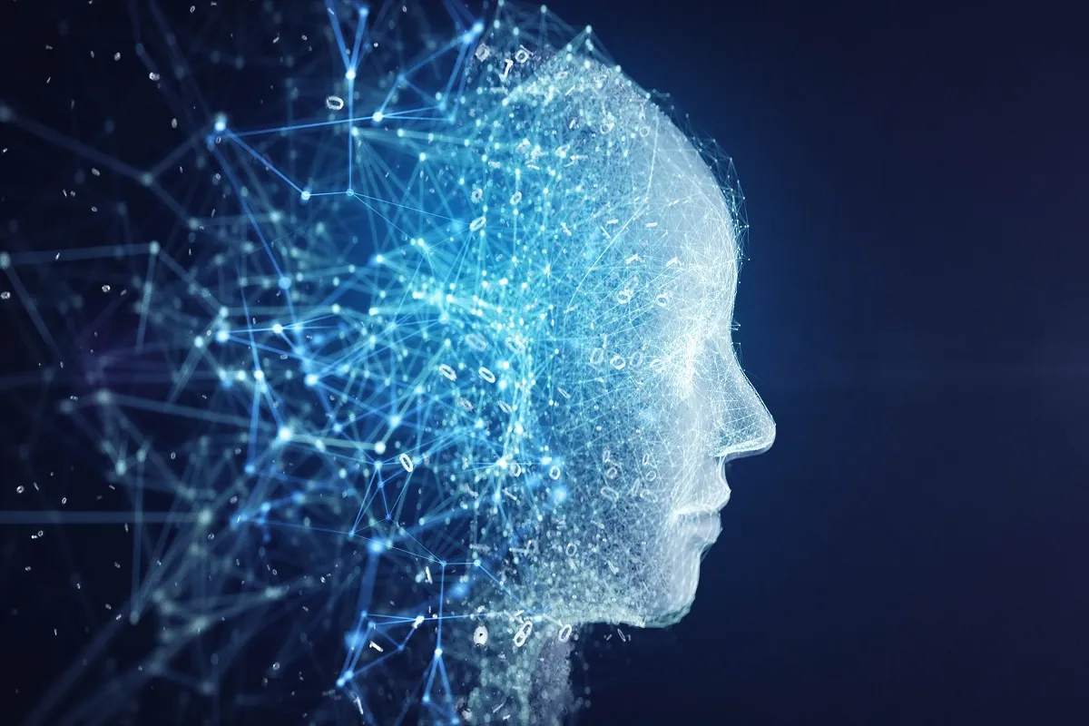
ChatGPT, тест Тьюринга и китайская комната
Попытка полететь. Понять – значит привыкнуть. А важно ли понимание? Есть ли интеллект у человека? Игра в 20 вопросов.

Slide 29
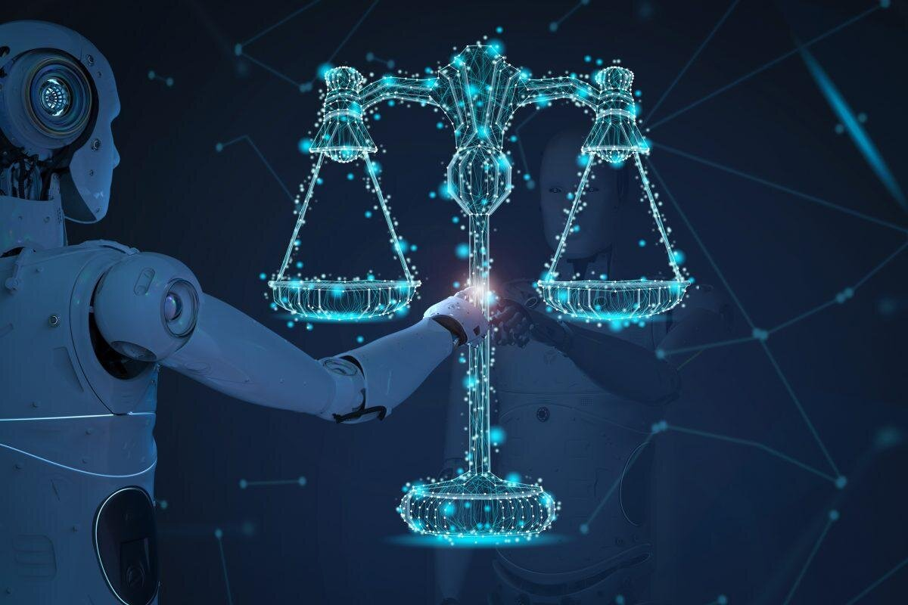
Ответственность
Диагноз, убийство, мошенничество, вынесение приговора, автопилот, авария на дороге, (5g), военные действия

Slide 30
Спасибо за внимание!

